Slide 1

그대 출첵은 하셨나요 ?
Mobile SW Studio
8조
2015125061 이주향
2014122177 윤동희
2014122195 이상훈
2015124188 장우진

Slide 2
PROJECT 01 Function
기능 소개
PROJECT 02 Application
실제 사용 화면
PROJECT 03 Library & Used Skills
라이브러리 및 사용 기술
PROJECT 04 Member
Contents
구성원 및 팀 역할
발표 순서
PRESENTATION

Slide 3
01
Function
기능 소개
Time Table
Easy
Alert
시간표 기능
쉬운 시간표 생성
알림

Slide 4

02
Application
실제 사용 화면

Slide 5
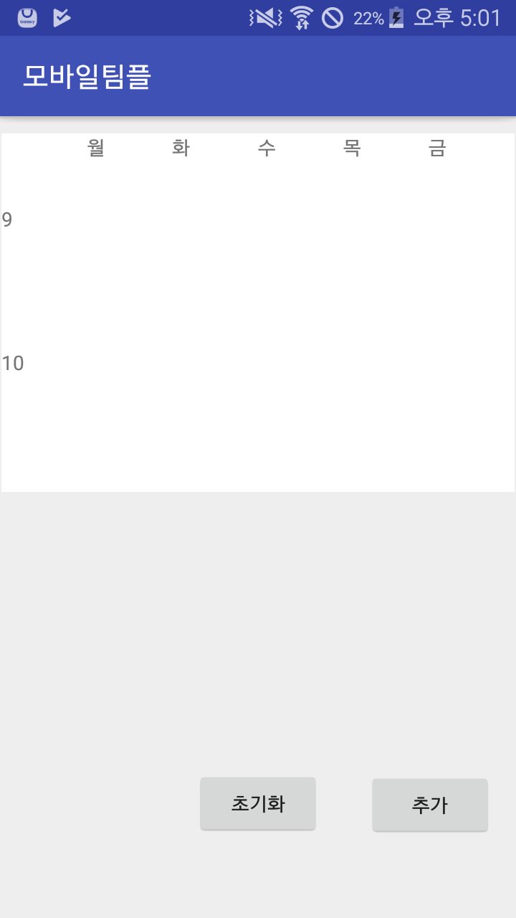
02
Application
실제 사용 화면

Slide 6
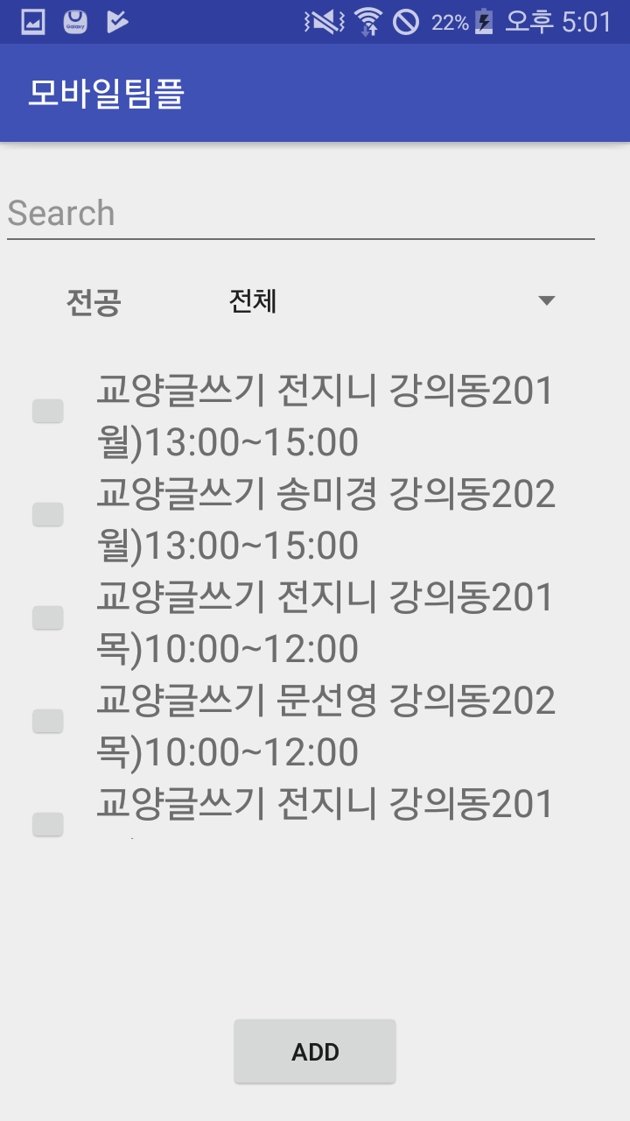
02
Application
실제 사용 화면

Slide 7
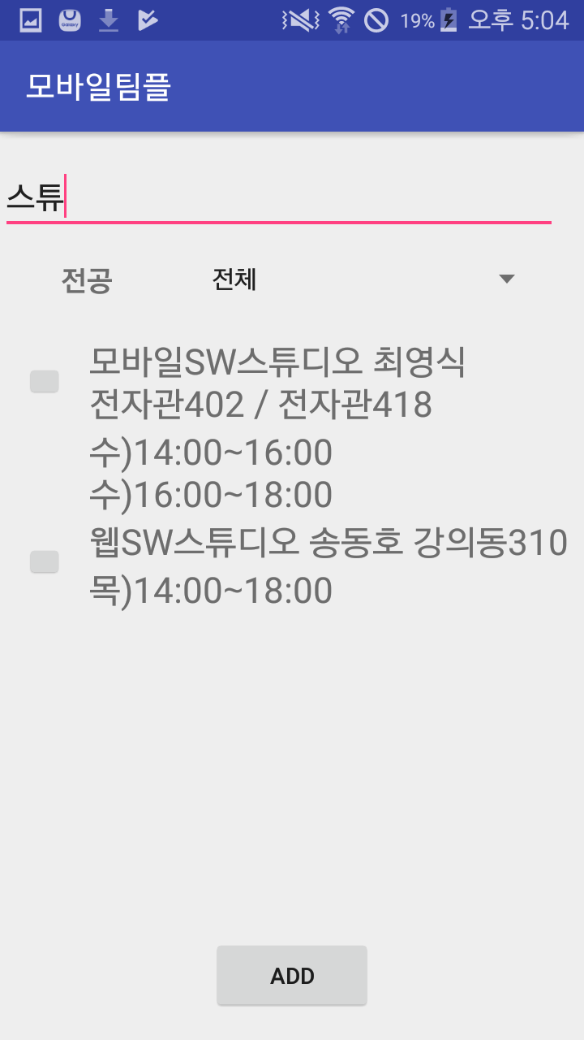
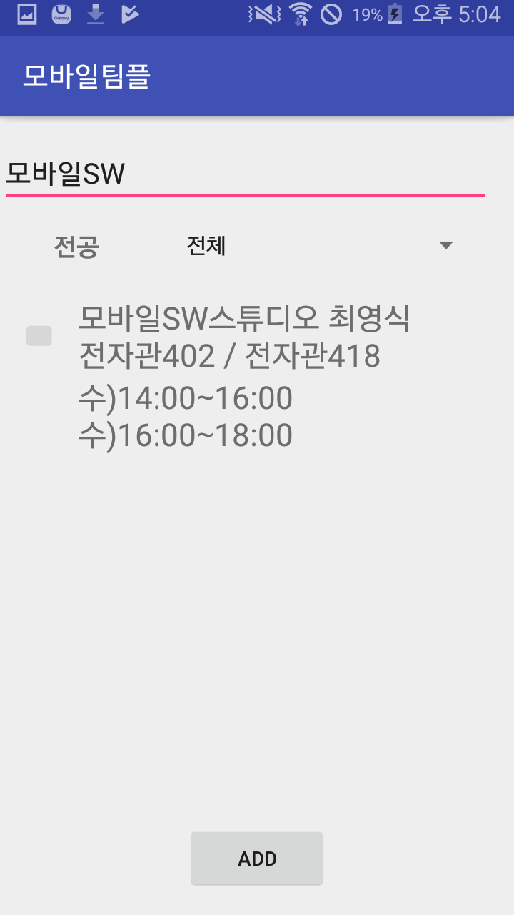
02
Application
실제 사용 화면

Slide 8
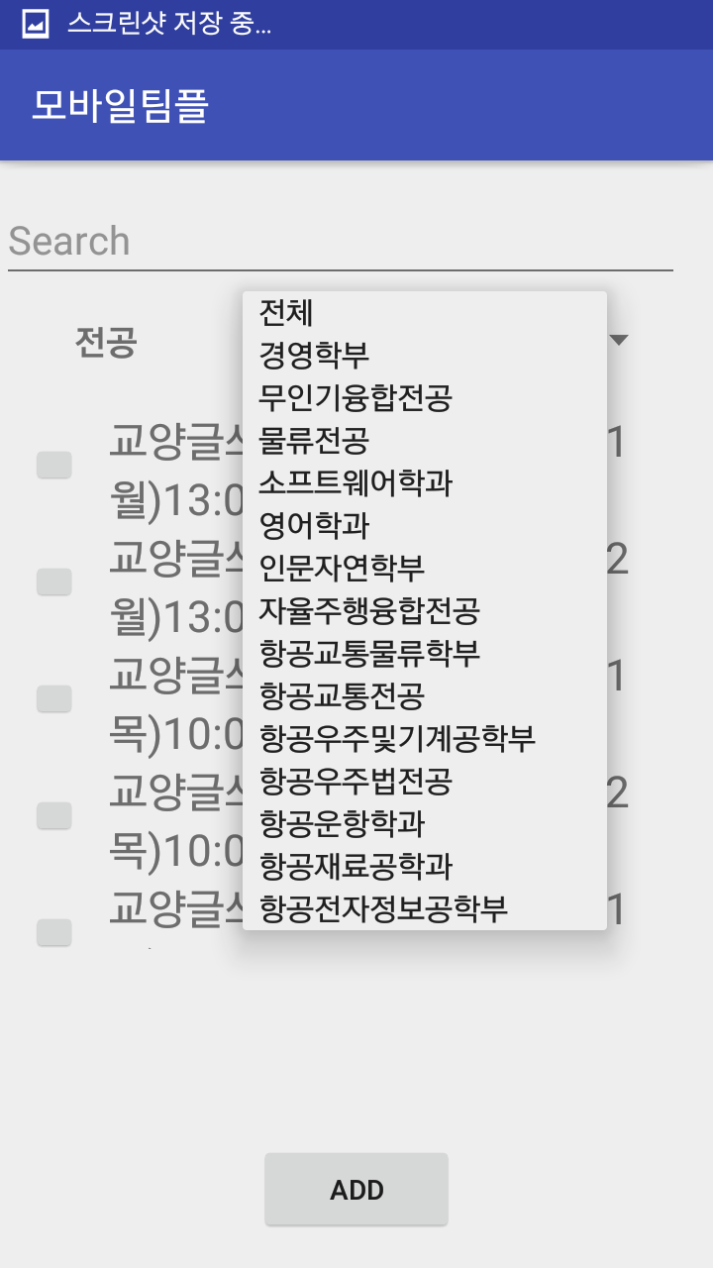
02
Application
실제 사용 화면

Slide 9
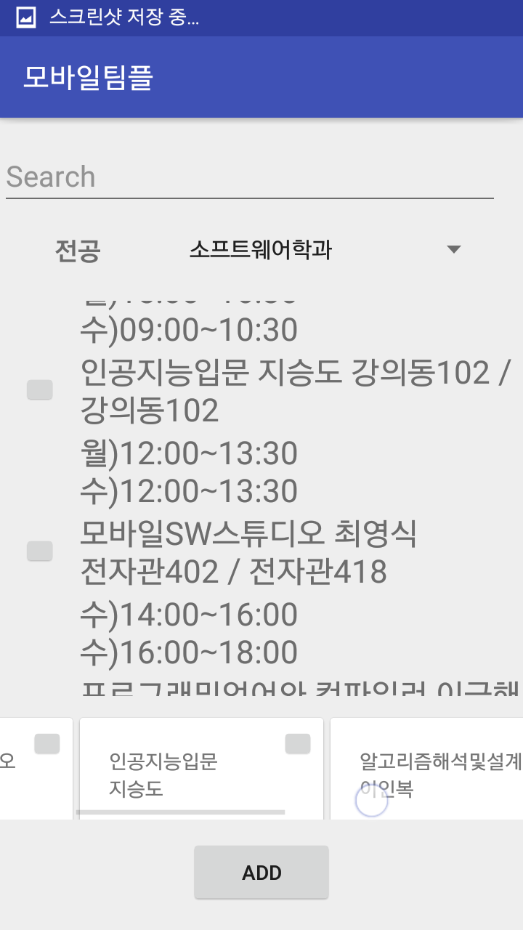
02
Application
실제 사용 화면

Slide 10
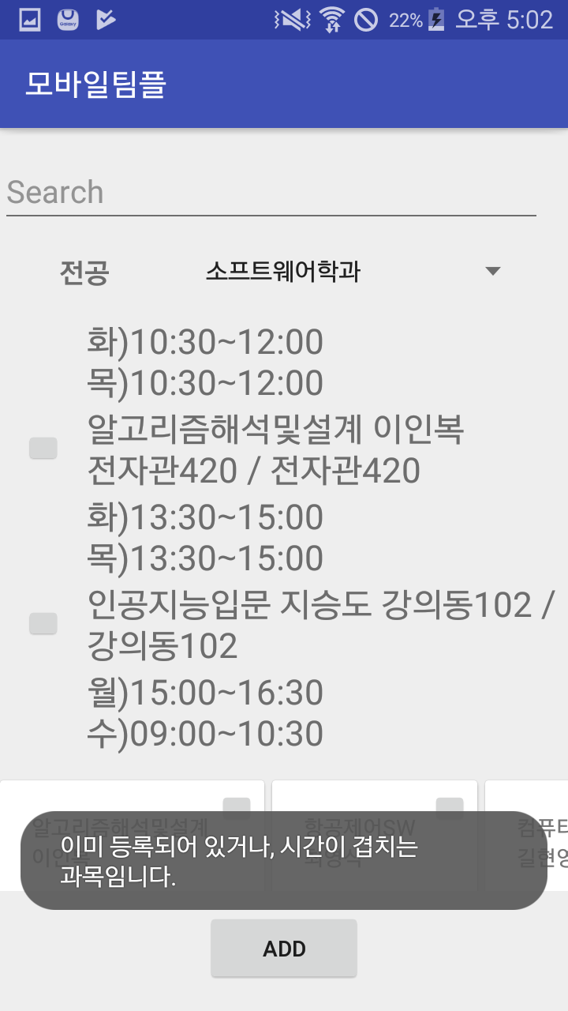
02
Application
실제 사용 화면

Slide 11
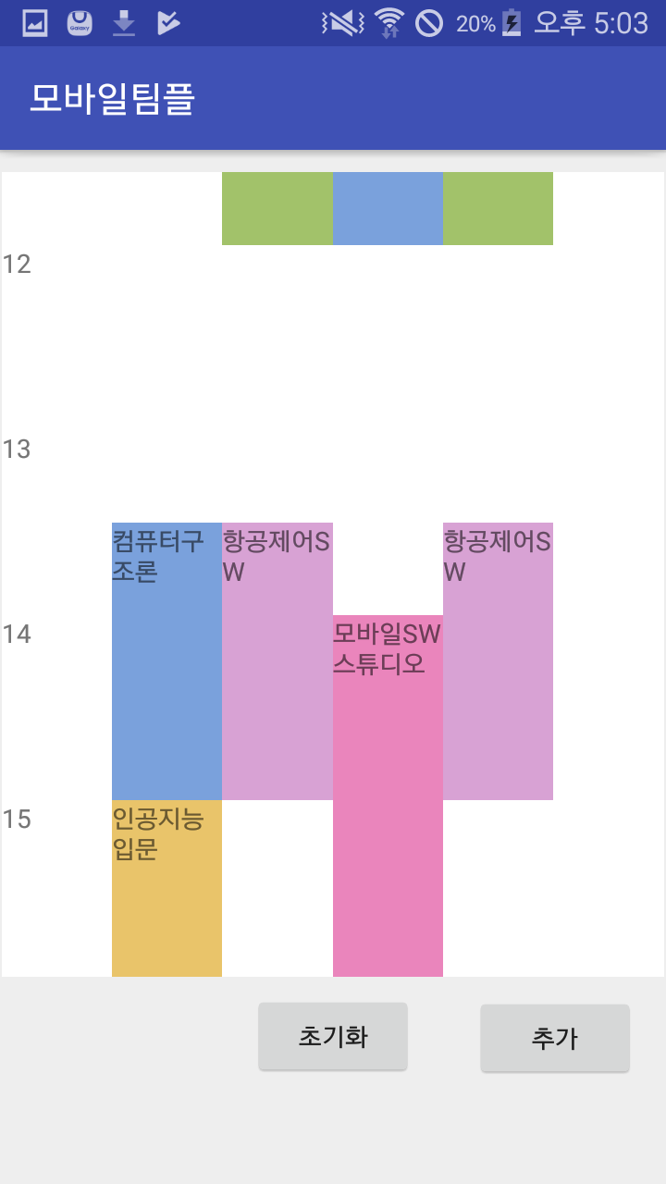
02
Application
실제 사용 화면

Slide 12
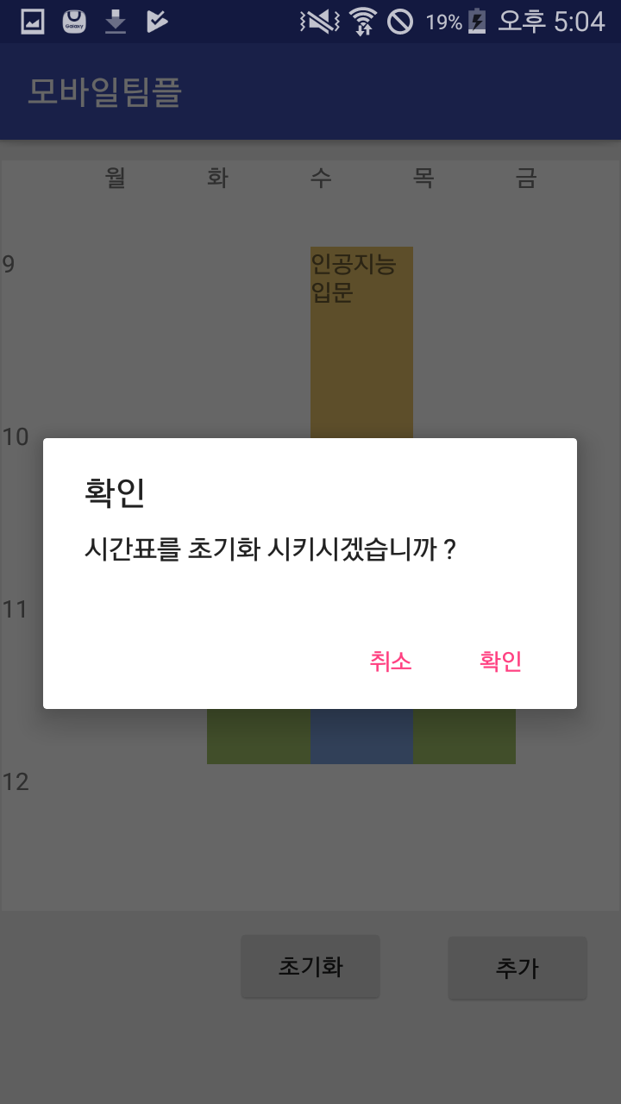
02
Application
실제 사용 화면

Slide 13
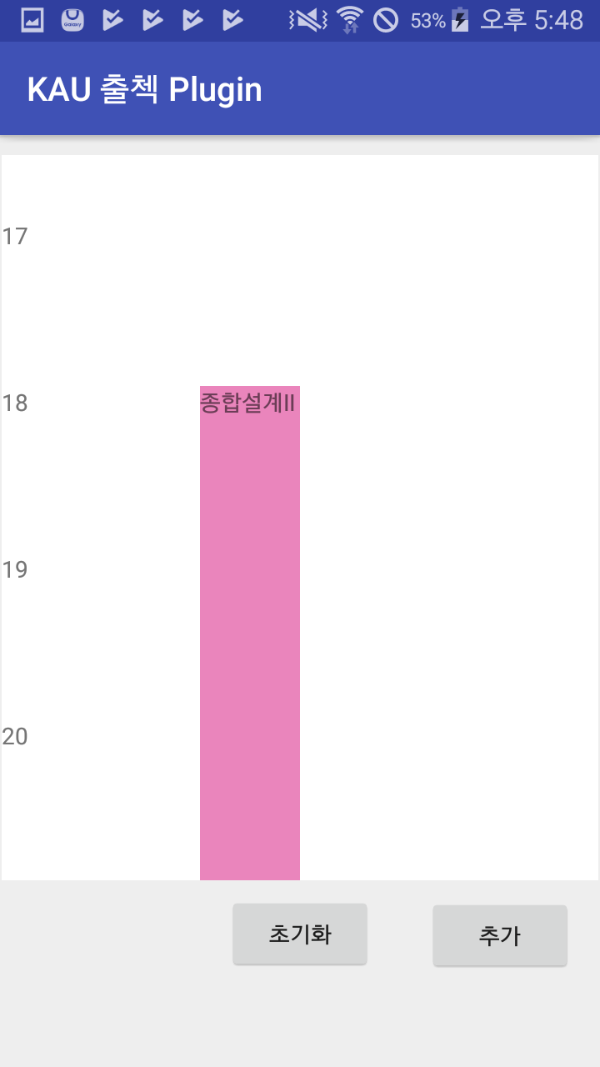
02
Application
실제 사용 화면

Slide 14
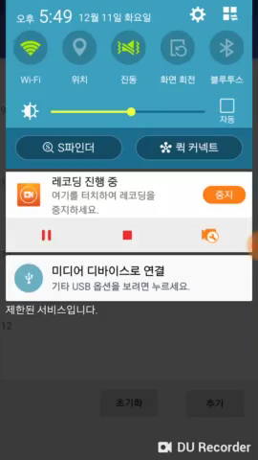
02
Application
실제 사용 화면

Slide 15
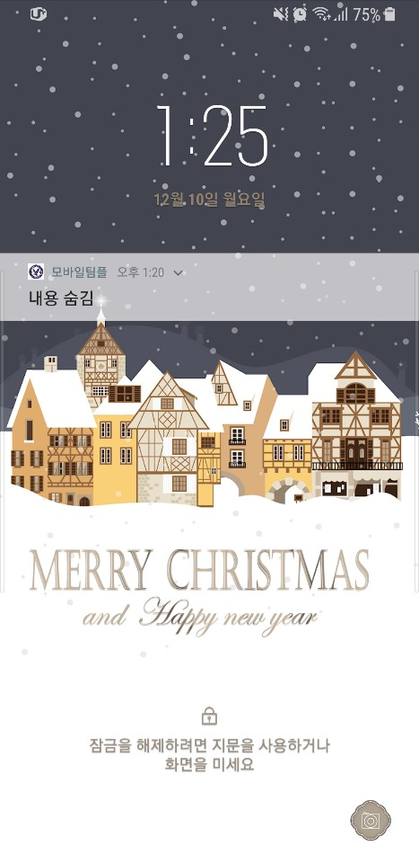
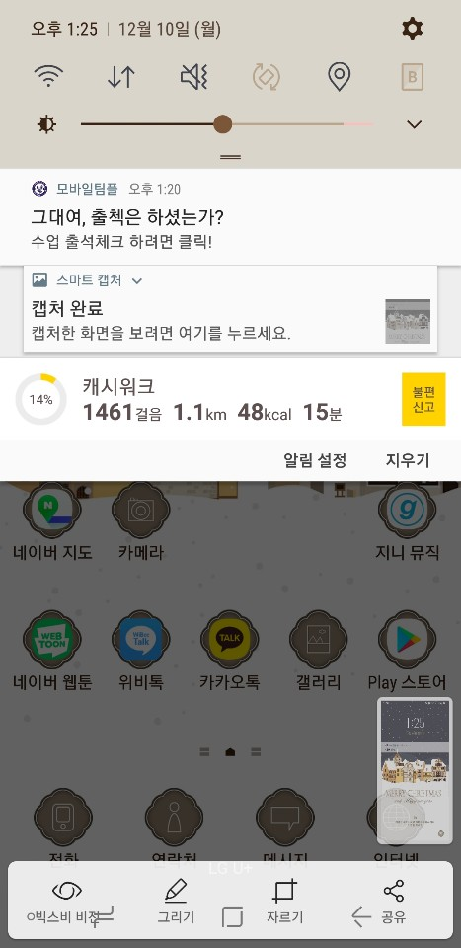
02
Application
실제 사용 화면

Slide 16
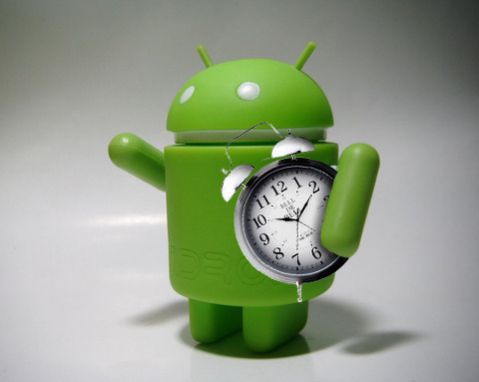
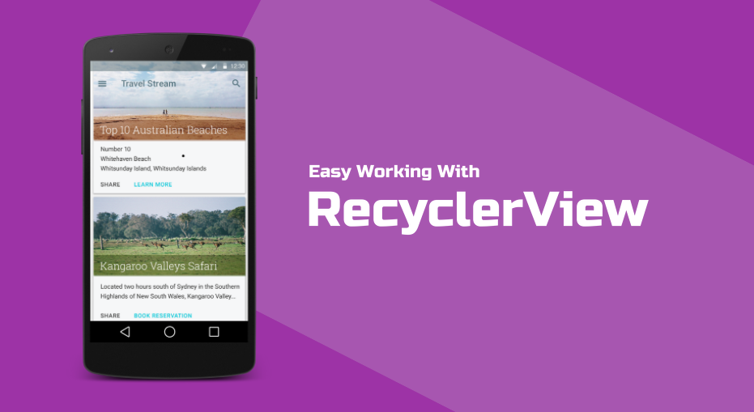
03
Library & Used skills
라이브러리 및 사용 기술

Slide 17
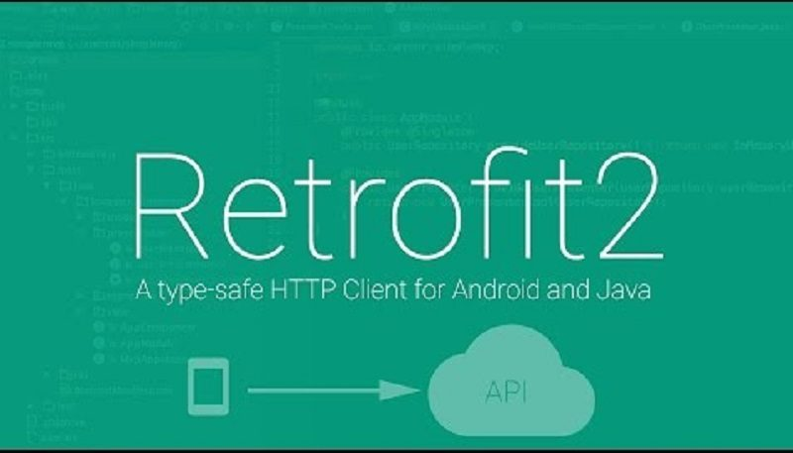
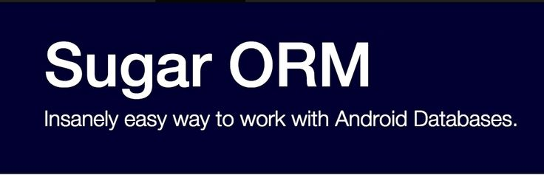
03
Library & Used skills
라이브러리 및 사용 기술

Slide 18


03
Library & Used skills
라이브러리 및 사용 기술

Slide 19


03
Library & Used skills
라이브러리 및 사용 기술

Slide 20

03
Library & Used skills
라이브러리 및 사용 기술

Slide 21
04
Member
팀원 소개
역할 설명
이주향
이상훈
윤동희
장우진
Project Manager
Server 및 전체 Project 병합
Notification
수업시간 전 알림
Retrofit 2.0
서버에서 과목 정보 GET
Filtering
RecyclerView
시간표 제작

Slide 22
END

